Slide 1


ODM PUBLIC SCHOOL
DATE : 09 APR 2021
SESSION : 01
CLASS : IV
SUBJECT : ପାଠ ୧
CHAPTER NAME : ଟିକି ଟିକି
SUBTOPIC : ପିଲାଙ୍କ ପରିଚୟ , ଛୁଟି ଅନୁଭୂତି , ଆସ ଗୀତ ଗାଇବା

Slide 2
ଅଧ୍ୟୟନ ର ଉଦ୍ଦେଶ୍ୟ
ଛୋଟ ଛୋଟ ପଦାର୍ଥ ର ସମାହାର ରେ ଏକ ବୃହତ ପଦାର୍ଥ କିପରି ସୃଷ୍ଟି ହୁଏ ତାହା ଅବଗତ କରାଇବା

Slide 3
ଟିକି ଟିକି
ଉପକ୍ରମ
ପିଲାଙ୍କ ପରିଚୟ
ତୁମ ର ନାମ
ରହିବା ସ୍ଥାନ
ତୁମକୁ କଣ କରିବାକୁ ଭଲ ଲାଗେ
ସଂକ୍ଷେପ ରେ ଛୁଟି ଅନୁଭୂତି

Slide 4



ଟିକି ଟିକି
ଆସ ଛବି ଦେଖି କହିବା
ଛୋଟ ଛୋଟ ଜିନିଷ ରୁ ବଡ଼ ଜିନିଷ ର ସୃଷ୍ଟି - ଏକ ରୁ ଅନେକ

Slide 5





ଟିକି ଟିକି

Slide 6




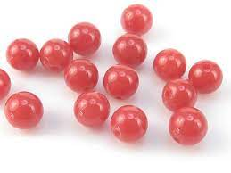

ଛବି ଦେଖି କୁହ

Slide 7

ଟିକି ଟିକି
ଆସ ଛବି ଦେଖି କହିବା
ଛୋଟ ଛୋଟ ଜିନିଷ ରୁ ବଡ଼ ଜିନିଷ ର ସୃଷ୍ଟି

Slide 8
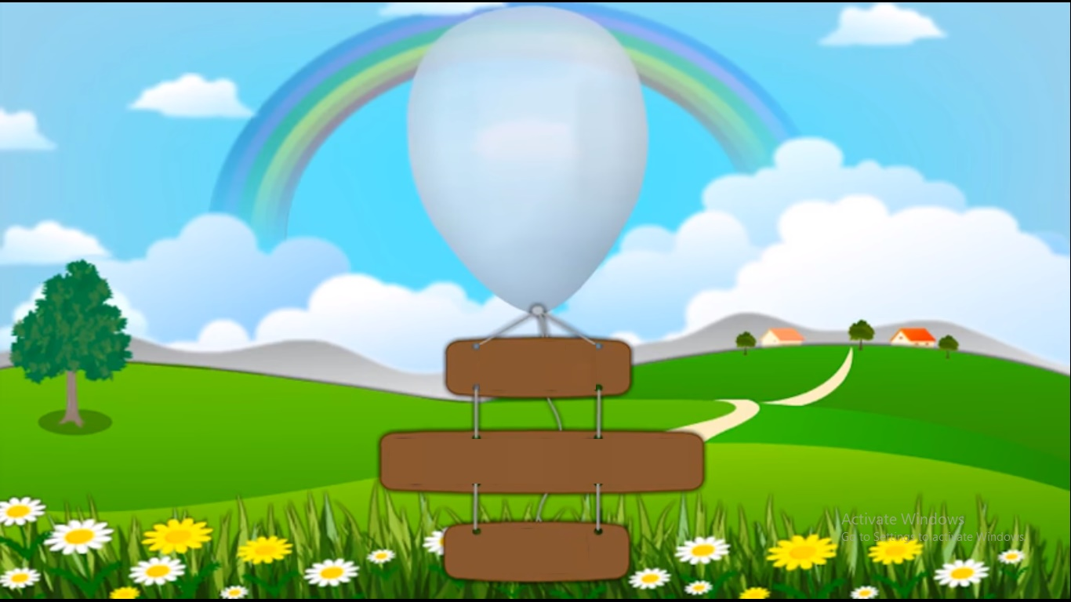

Slide 9
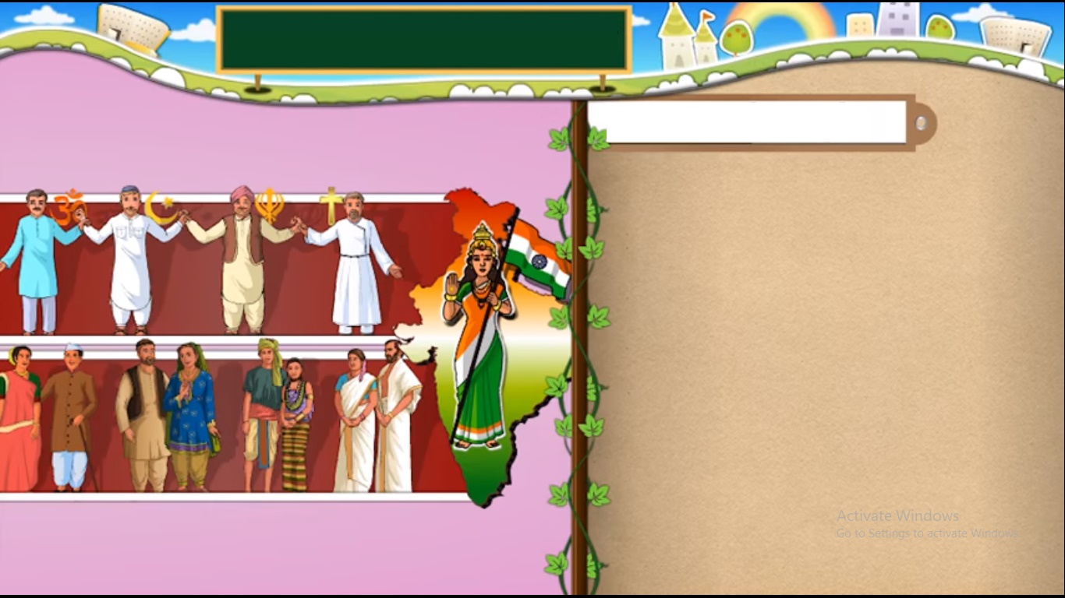

Slide 10
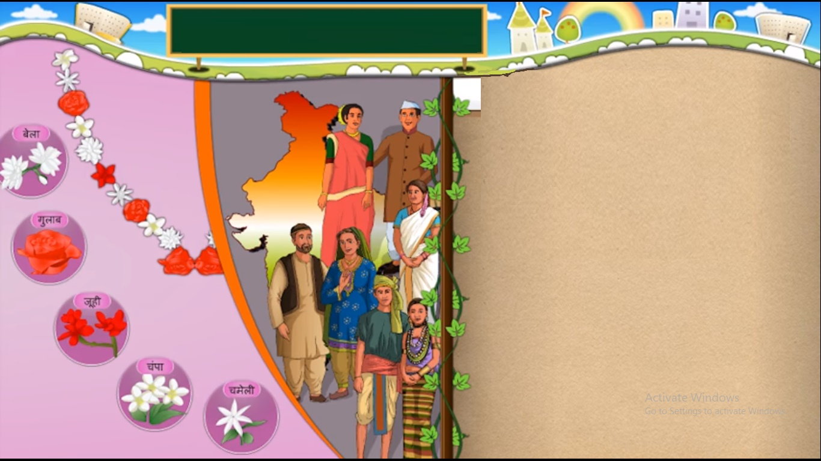

Slide 11
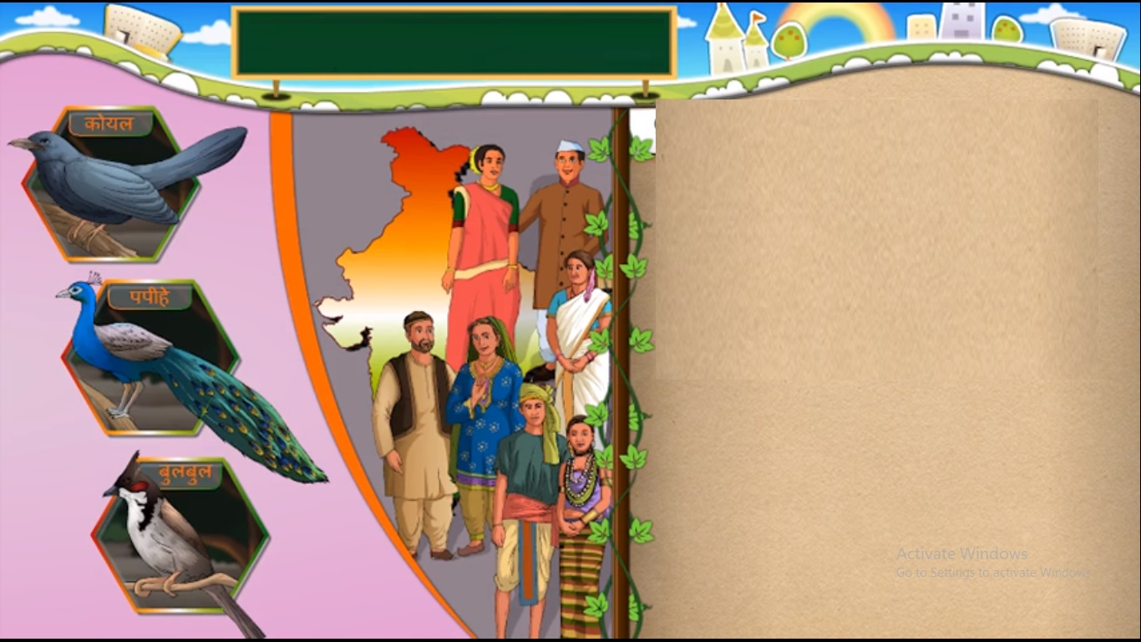

Slide 12
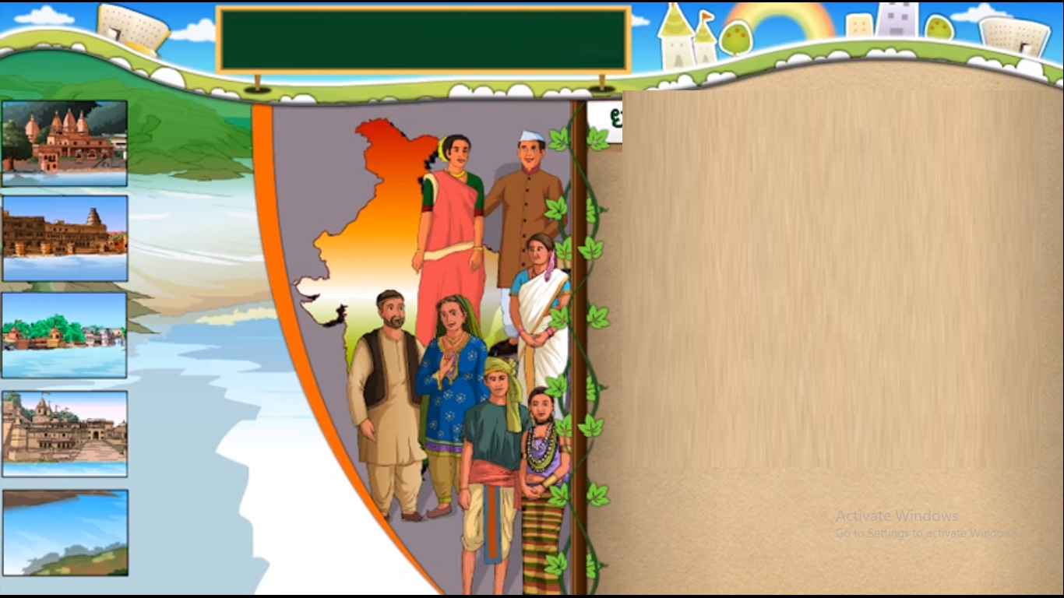

Slide 13
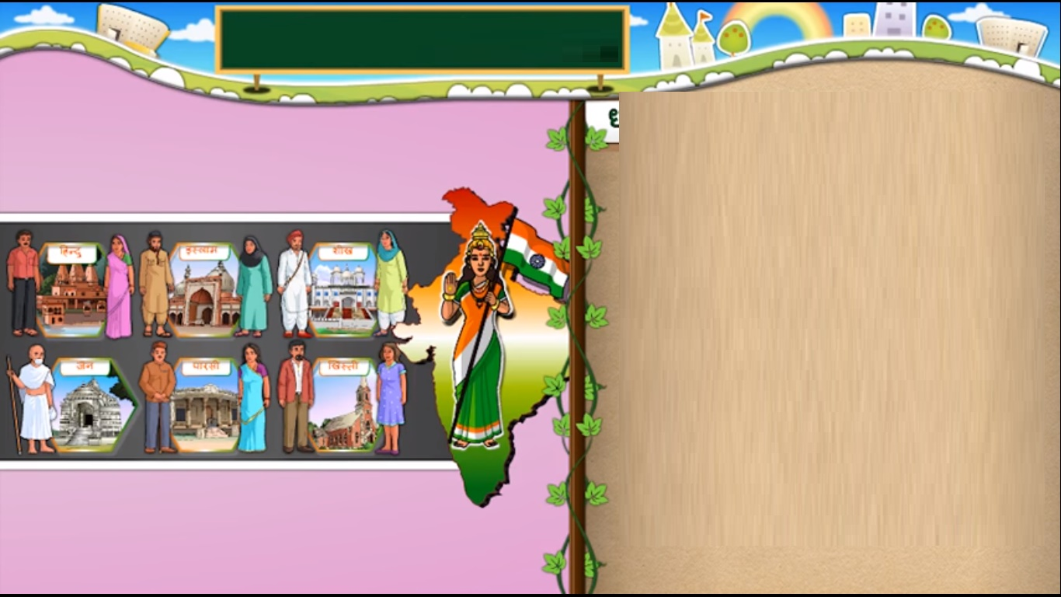

Slide 14
ଅଧ୍ୟୟନରୁ ଲବ୍ଧଜ୍ଞାନ ର ଫଳାଫଳ
କ୍ଷୁଦ୍ର ମଧ୍ୟରେ ଲୁଚିରହିଥିବା ବୃହଦ ଶକ୍ତି ର ସମ୍ଭାବନା

Slide 15
THANKING YOU
ODM EDUCATIONAL GROUP

